Slide 1
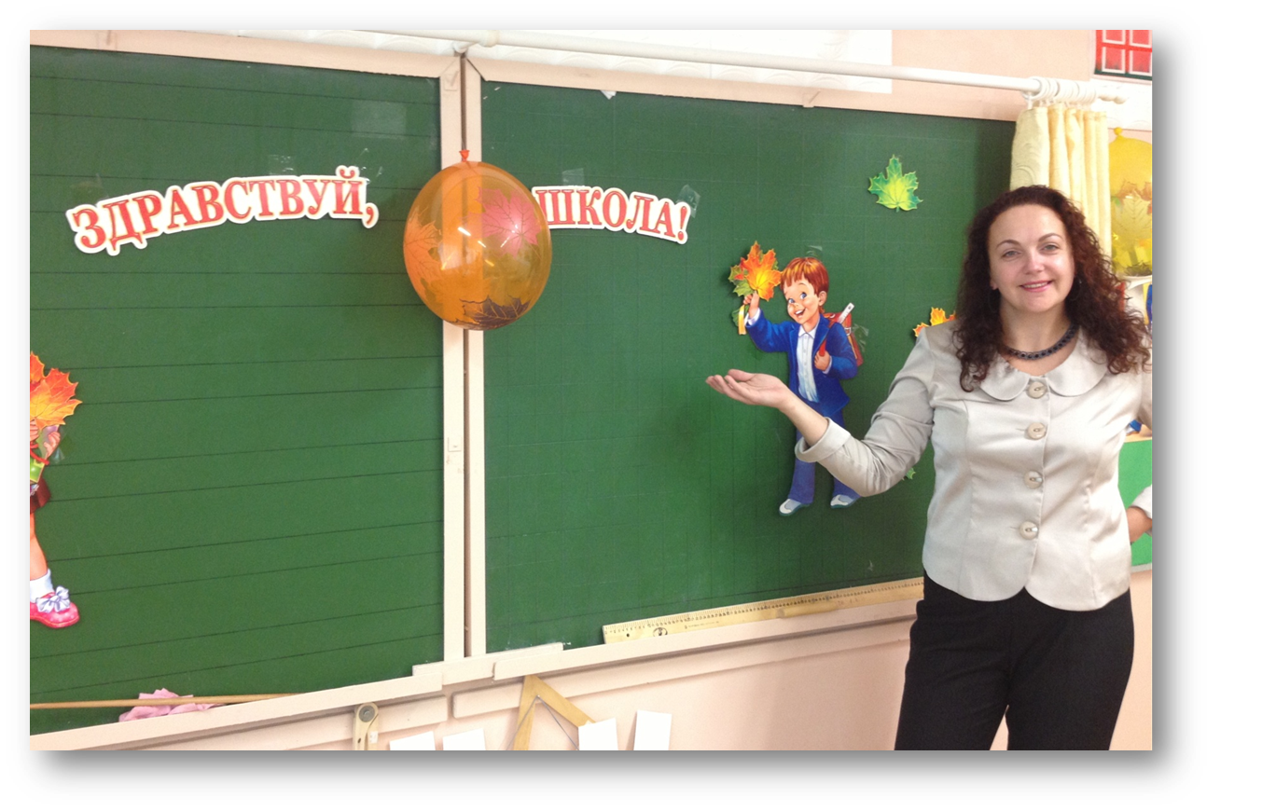
Кучеренко Татьяна Игоревна учитель начальных классов
Notes:
Оригинальные шаблоны для презентаций: https://presentation-creation.ru/powerpoint-templates.html
Бесплатно и без регистрации.

Slide 2
Педагогический стаж 22 года
1 категория
Образование: Санкт-Петербургское высшее педагогическое училище (1996)
Дополнительное образование:
Изодеятельность и художественный труд (1995)
-флордизайн, флорист
-Переподгатовка АППО «Теория и методика обучения» начальной школы ( 2013)

Slide 3
Прохождение курсов:
«Иформационно-методический центр» 2013г
«Основы религиозной культуры и светской этики»
«современные подходы к педагогическому сопровождению детей с ограниченными возможностями»2015г
« Первая помощь в чрезвычайных и экстремальных ситуациях»2017г
« Новое качество уроков в условиях реализации ФГОС НОО»2018г

Slide 4
Основные личностные педагогические ценности Любовь к детям, душевность и доброжелательность, справедливость и внимательность, обязательность, владение технологиями, методами и формами организации. Педагогические цели и задачи Повышать свой педагогический уровень, планировать и программировать процесс обучения, активизировать работу с одаренными детьми.

Slide 5
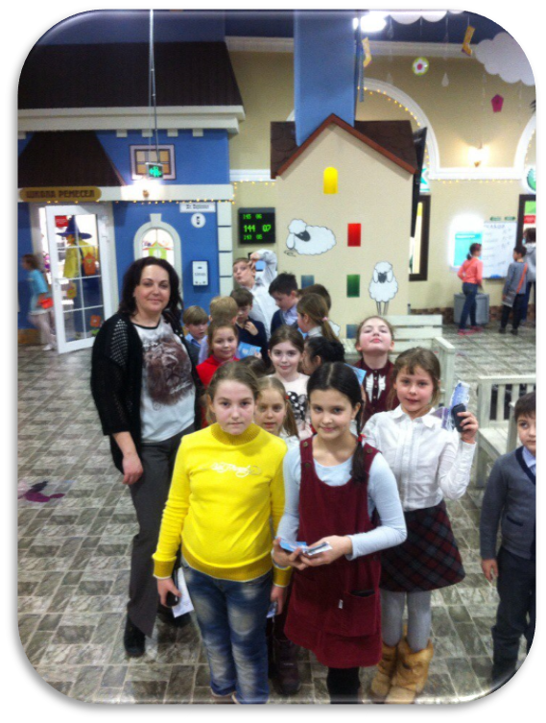
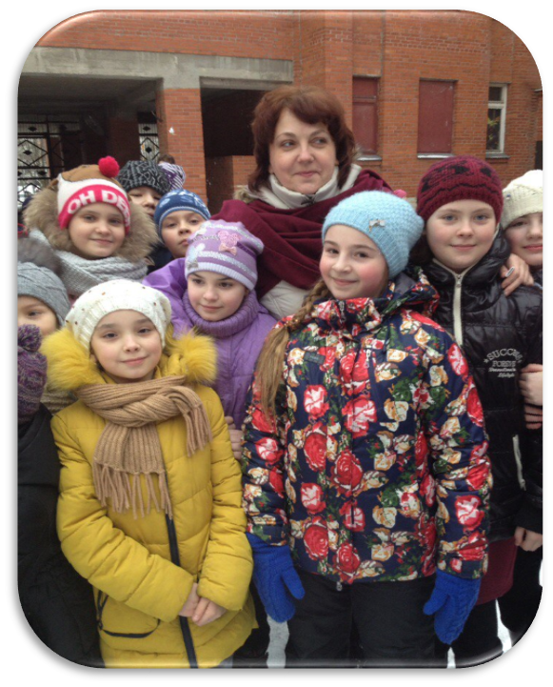
Педагогическое кредо:
Чужих детей не бывает

Slide 6
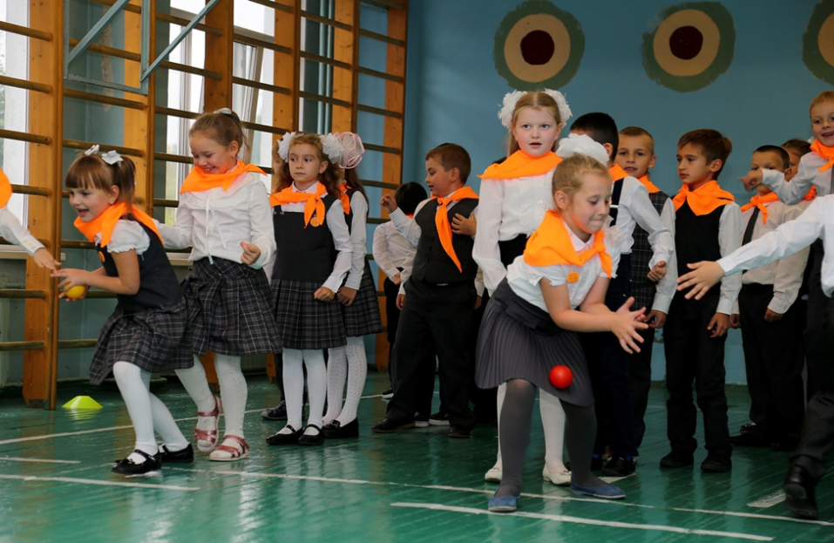
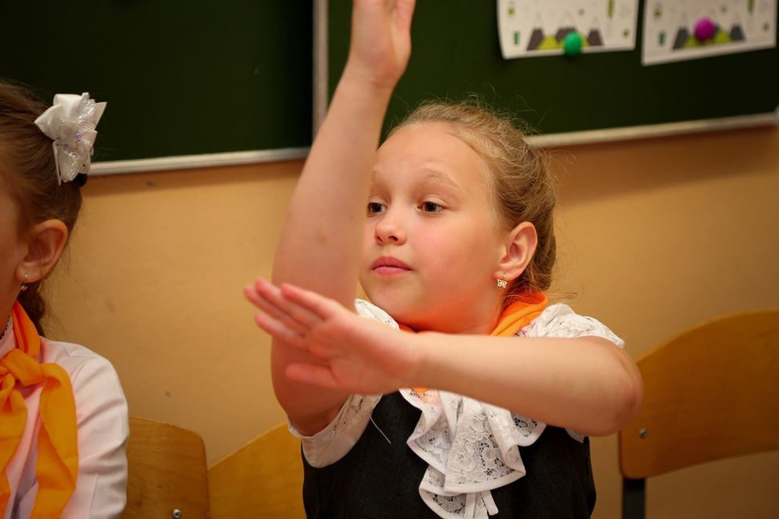
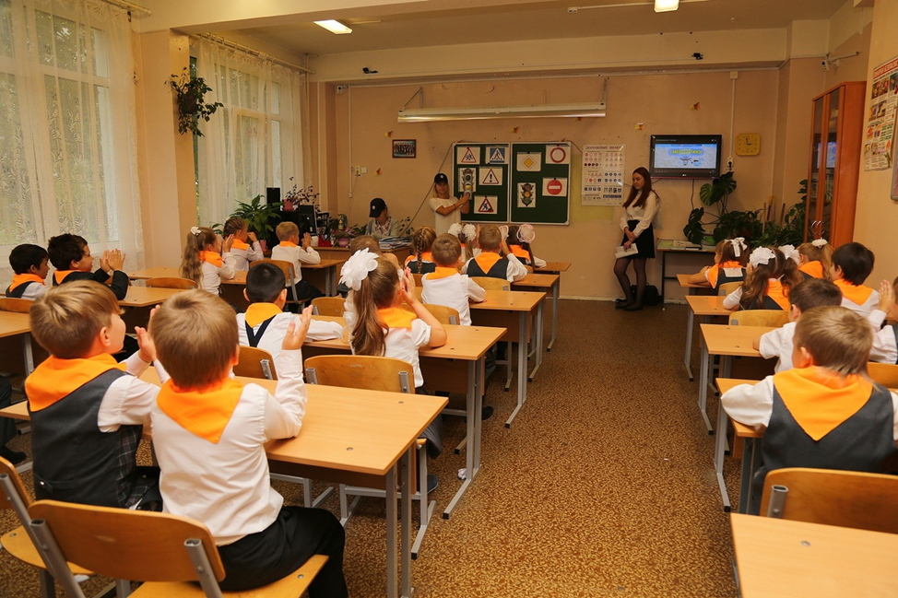
На уроках!

Slide 7
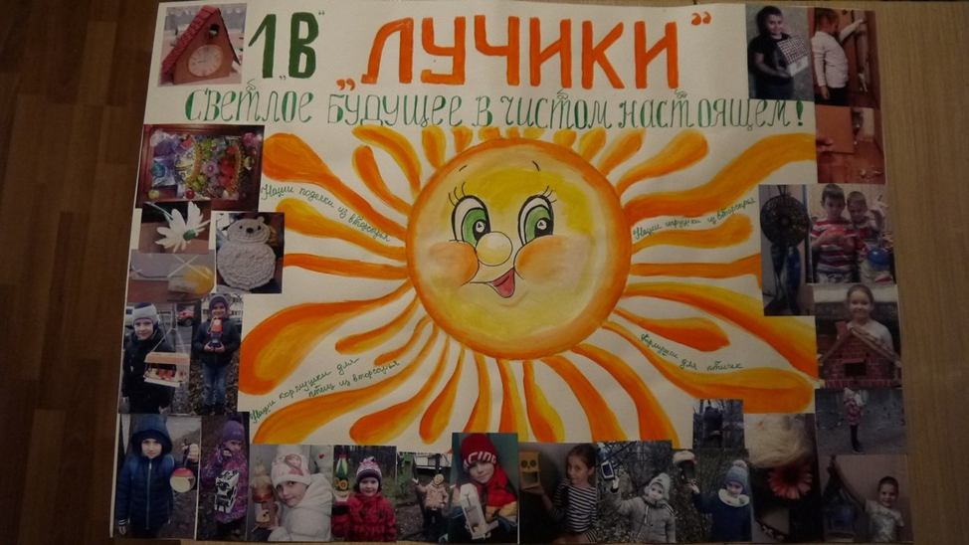
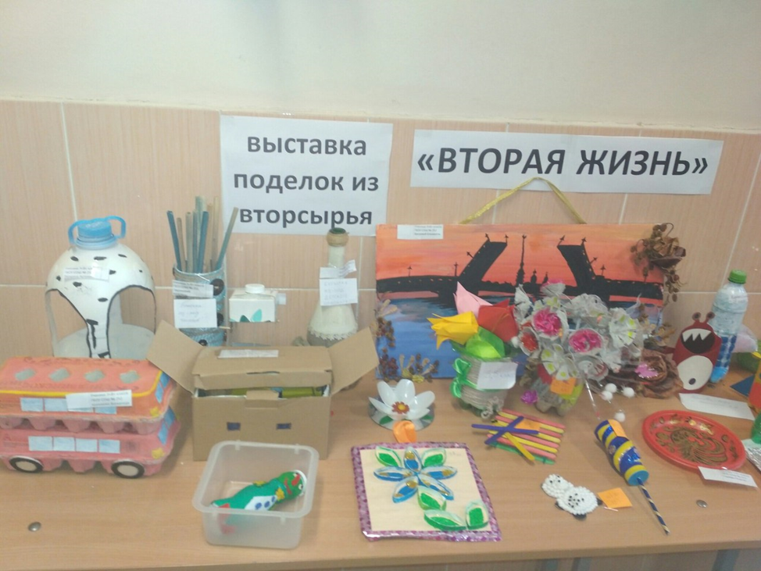
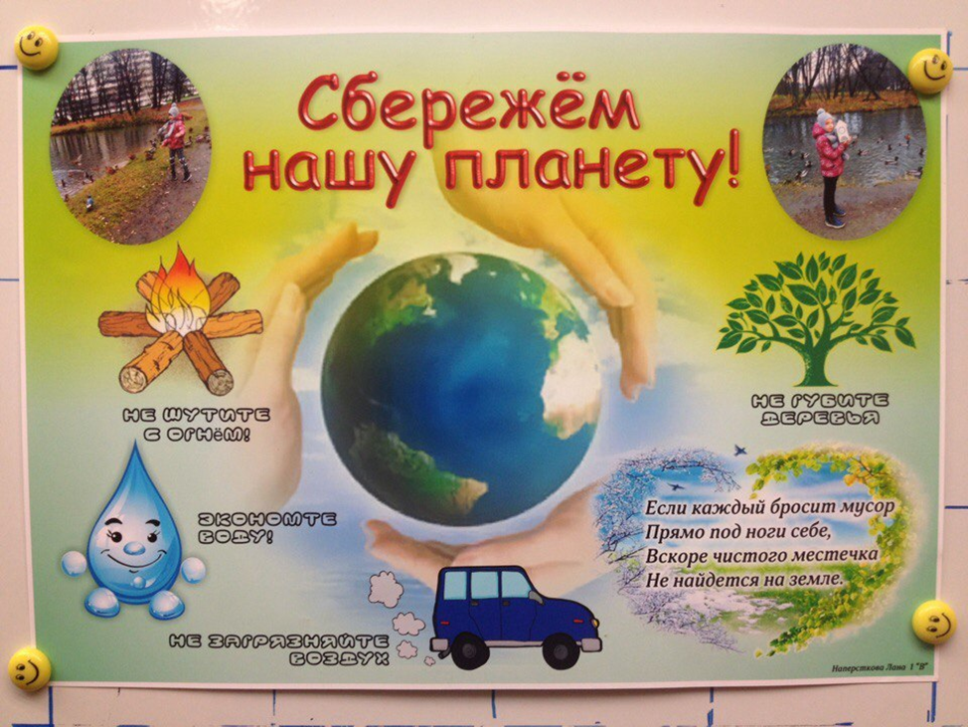
Наши достижения!

Slide 8
Наши грамоты!

Slide 9
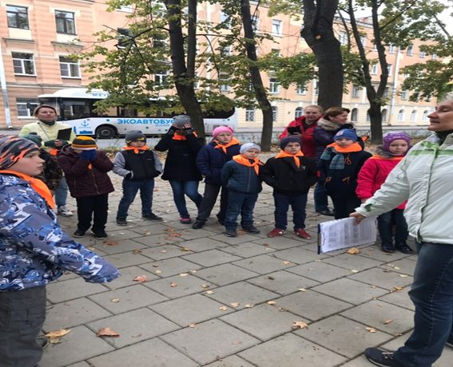
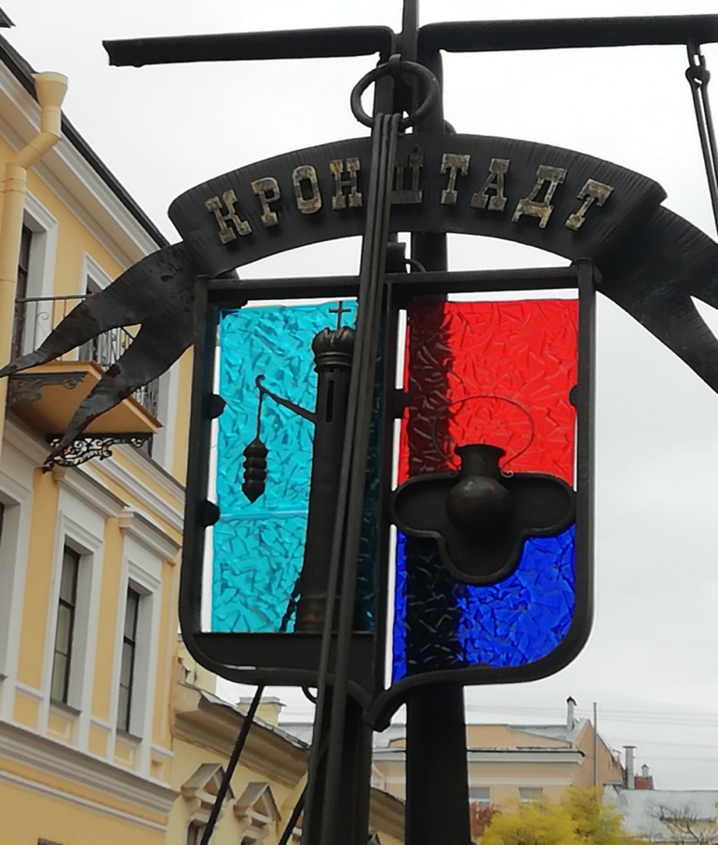
Наши квесты!

Slide 10
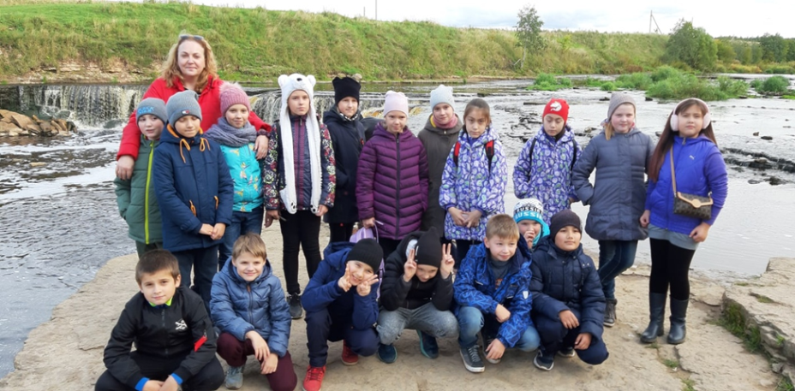
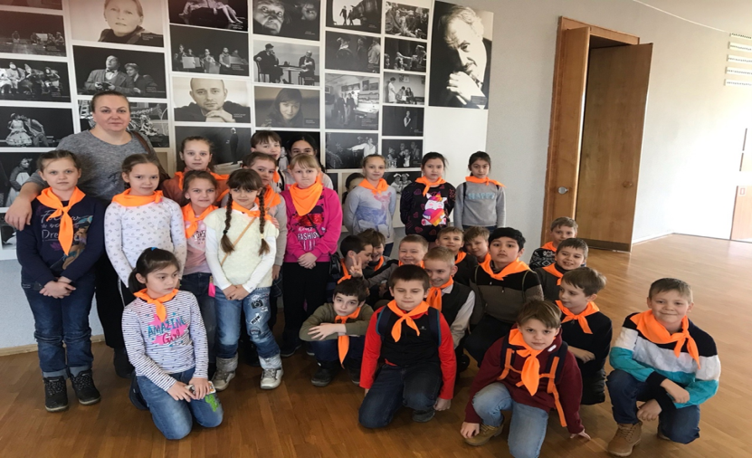
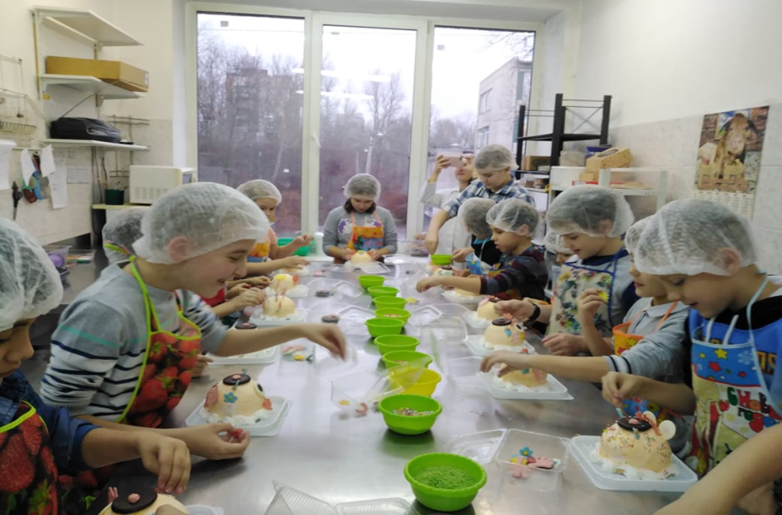
Мы отдыхаем!

Slide 11
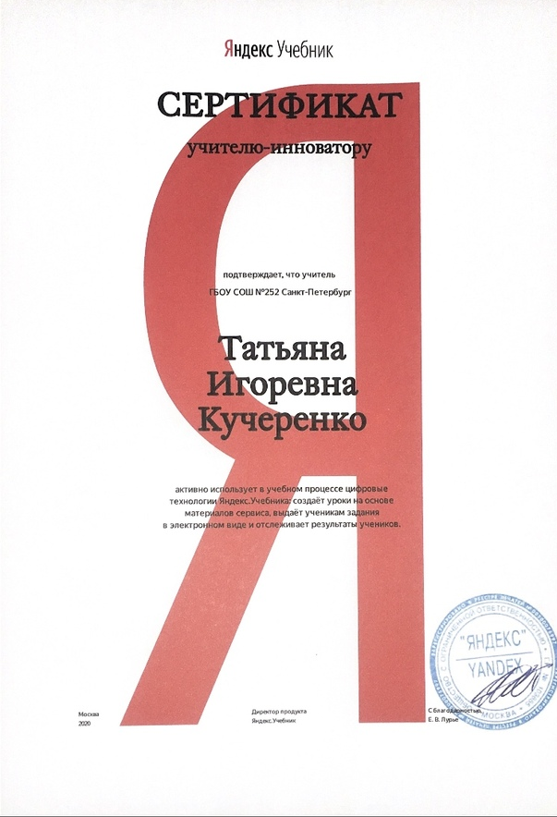
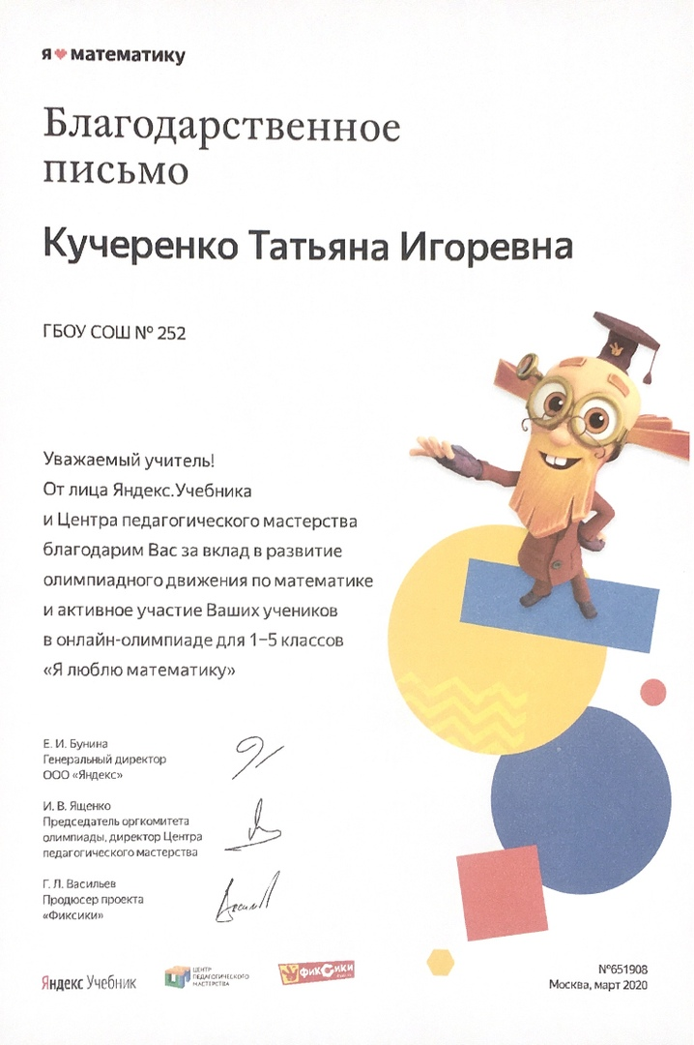

Slide 12
Спасибо за внимание!

